Slide 1
Параметрические задачи аукционных рынков
Выполнил:
студент группы 09-211
Садыков Ильгиз
Научный руководитель:
профессор
Коннов И.В.

Slide 2
Актуальность
Повышение эффективности управления экономическими системами
Оптимальный выбор цены, мощности производства, объёма продаж на аукционах

Slide 3
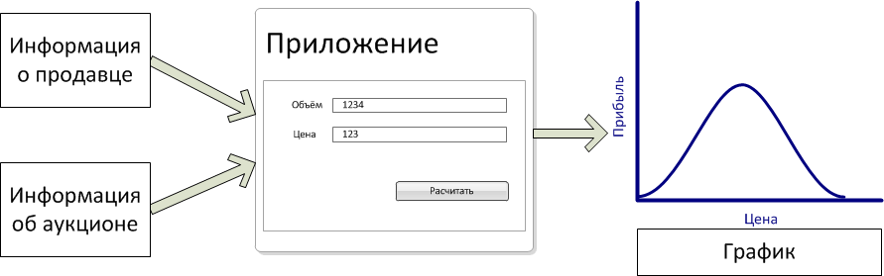
Цели и требования

Slide 4
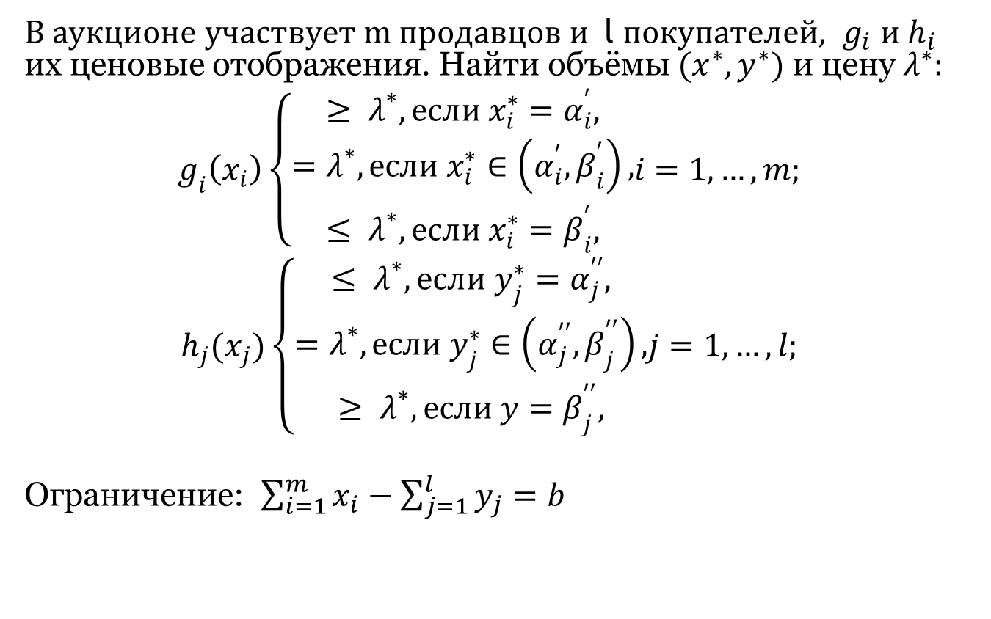
Общая постановка
$В аукционе участвует m продавцов и$l$покупателей, g_{i} и h_{i}$ их ценовые отображения. Найти объёмы $(x^{∗},y^{∗})$ и цену $λ^{∗}:$
$$g_{i}\left(x_{i}\right)\left\{\begin{aligned}≥ λ^{∗}, если x_{i}^{∗}=α_{i}^{′}, \\ =λ^{∗}, если x_{i}^{∗}∈\left(α_{i}^{′},β_{i}^{′}\right), \\ ≤ λ^{∗}, если x_{i}^{∗}=β_{i}^{′},\end{aligned}i=1,…,m;\right.$$
$$h_{j}(x_{j})\left\{\begin{aligned}≤ λ^{∗}, если y_{j}^{∗}=α_{j}^{′′}, \\ =λ^{∗}, если y_{j}^{∗}∈\left(α_{j}^{′′},β_{j}^{′′}\right), \\ ≥ λ^{∗}, если y=β_{j}^{′′},\end{aligned}j=1,…,l;\right.$$
Ограничение: $\sum_{i=1}^{m}{x_{i}}−\sum_{j=1}^{l}{y_{j}=b}$

Slide 5

Вариационное неравенство
Найти точку $(x^{∗},y^{∗})$ такую, что
$$\sum_{i=1}^{m}{g_{i}(x_{i}^{∗})(x_{i}−x_{i}^{∗})}−\sum_{j=1}^{l}{h_{j}\left(y_{j}^{∗}\right)\left(y_{j}−y_{j}^{∗}\right)≥0 ∀(x,y)∈Z}$$

Slide 6
Фиксированные цены продавцов

Slide 7
Фиксированные цены продавцов и покупателей

Slide 8
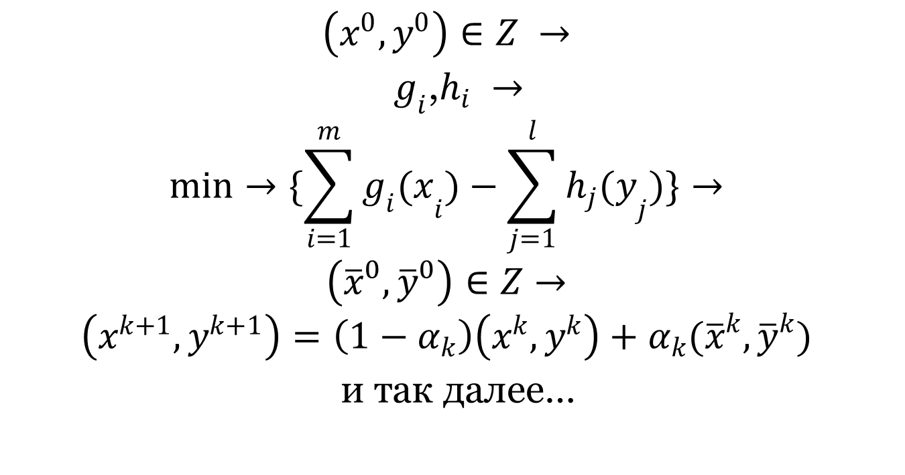
Цены зависят от объема продаж
$$\left(x^{0},y^{0}\right)∈Z →$$
$g_{i}$,$h_{i} →$
$$\min{→\{\sum_{i=1}^{m}{{g_{i}(x}_{i})}−\sum_{j=1}^{l}{{h_{j}(y}_{j})}\}}→$$
$$\left({\overline{x}}^{0},{\overline{y}}^{0}\right)∈Z→$$
$$\left(x^{k+1},y^{k+1}\right)=\left(1−α_{k}\right)\left(x^{k},y^{k}\right)+α_{k}({\overline{x}}^{k},{\overline{y}}^{k})$$
и так далее…

Slide 9
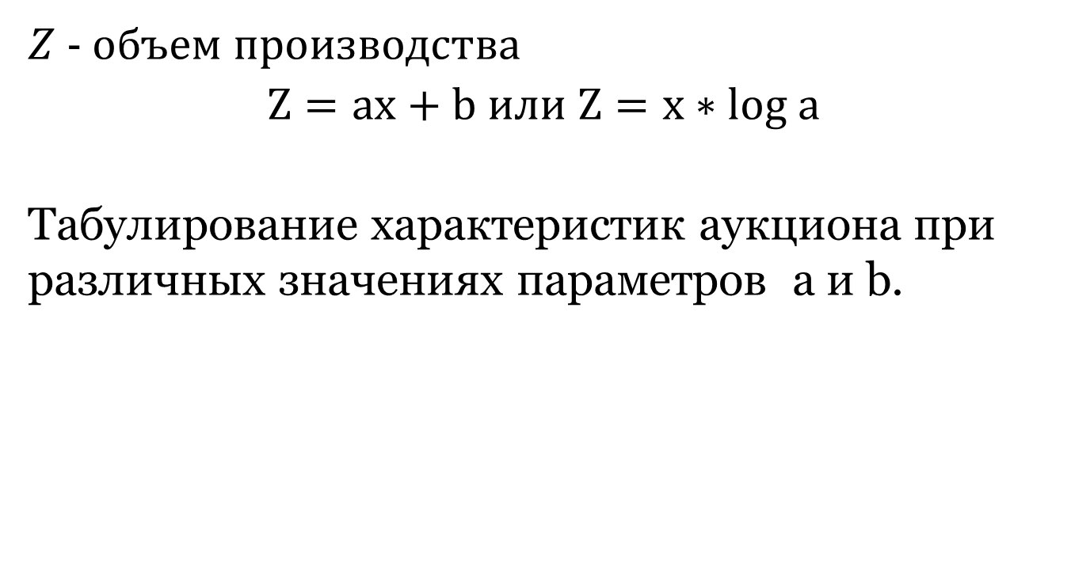
Объем производства зависит от параметров
$Z$ - объем производства
$Z=ax+b$ или $Z=x∗log a$
Табулирование характеристик аукциона при различных значениях параметров a и b.

Slide 10
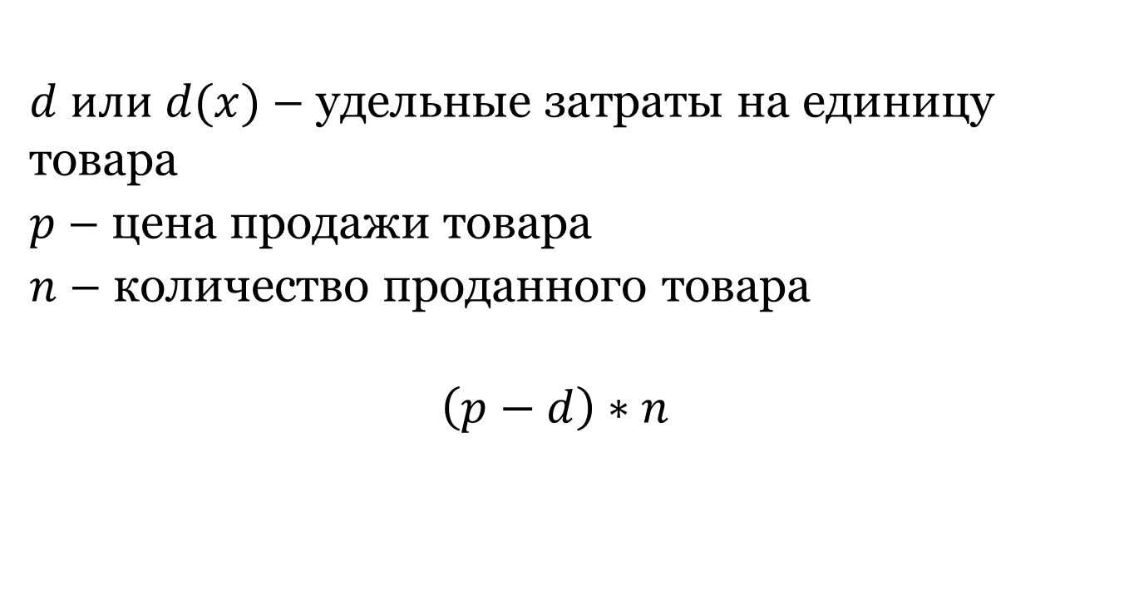
Прибыль
$d или d(x)$ – удельные затраты на единицу товара
$p$ – цена продажи товара
$n$ – количество проданного товара
$$\left(p−d\right)∗n$$

Slide 11
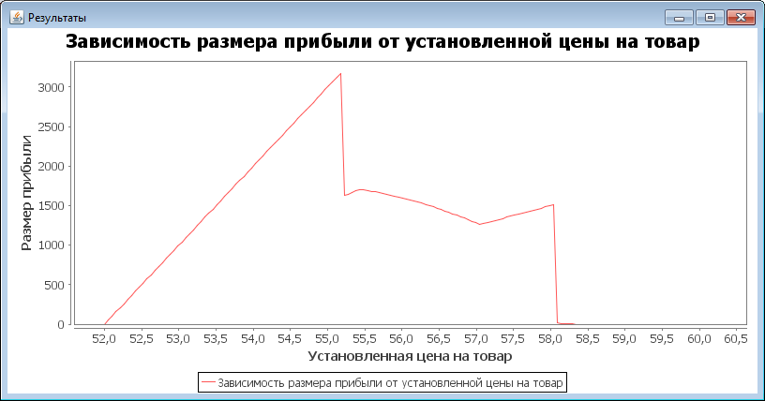
Пример

Slide 12
Спасибо за внимание!

